Slide 1
بسم الله الرحمن الرحيم

Slide 2

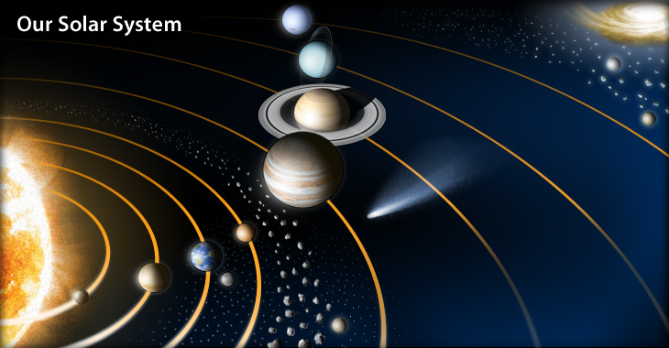
تذكير بمراحل الملف التعلمي واسقاطه على ملف الظواهر الضوئية والفلكية
قراءة في الوحدات الجديدة
في منهاج السنة الرابعة متوسط
المعاد كتابته
اعداد وتقديم:
مفتش التربية والتعليم المتوسط
و . بوشامة
سبتمبر2018

Slide 3


Slide 4
توازن جسم صلب خاضع لعدة قوى
مفهوم محصلة قوتين
تركيب قوتين
تحليل قوة الى مركبتين
توازن جسم صلب خاضع لقوتين
شرطا التوازن
F1 + F2 = 0
والقوتان لهما نفس الحامل
توازن جسم صلب خاضع لثلاث قوى غير متوازية
شرطا التوازن
F1 + F2 + F3 = 0
وتلاقي حوامل القوى في نقطة واحدة

Slide 5
شرطا توازن جسم صلب خاضع لقوتين
القوتان لهما نفس الحامل (شرط لغياب الدوران )
F1 + F2 = 0

Slide 6
شرطا توازن جسم صلب خاضع لثلاث قوى
ملاحظة :
اذا كان الجسم خاضعا لعدة قوى غير متوازية وكان مجموعها الشعاعي معدوما ، فان هذا لايعني بالضرورة أن الجسم متوازن
F1 + F2 + F3 = 0
تتلاقى حوامل القوى في نقطة واحدة (شرط لغياب دوران الجسم)

Slide 7
مفهوم محصلة قوتين (تركيب قوتين وتحليل قوة)
F1
F
F2
القوة Fالتي لها نفس تأثير القوتينF1، F2على الجسم تسمى محصلة القوتينF2 ، F1 .
تمثل المحصلةF بالشعاع الممثل لقطر متوازي الأضلاع المنشأ على الشعاعين الممثلين للقوتين F1 ، F2
تسمى F1’ F2 مركبتا F

Slide 8
دافعة أرخميدس
في السوائل
خصائص دافعة أرخميدس
ـ الحامل ـ الجهة ـ الشدة ـ نقطة التأثير
الثقل الظاهري لجسم
العوامل المؤثرة في شدة دافعة أرخميدس
شرط توازن جسم مغمور
شرط توازن جسم طافي
في سائل

Slide 9
حجم الجسم المغمور
عمق الجسم(الوضع)
ماهي العوامل المؤثرة في
شدة دافعة أرخميدس؟
كتلة الجسم
طبيعة السائل(كح، كث)
شكل الجسم

Slide 10
نظرية أرخميدس
يخضع كل جسم مغمور في مائع متوازن الى قوة حاملها شاقولي،
جهتها للأعلى، شدتها تساوي شدة
ثقل المائع المزاح
Fa = p V g

Slide 11
تنبيه
تطبيق نظرية أرخميدس
تعمم على الأجسام الطافية
(الجسم الطافي مغمور في مائعين هما السائل والهواء)
تطبق على الأجسام المغمورة

Slide 12
شدة دافعة أرخميدس
Fa = P( l )
Fa = m(l) g
Fa = p V g

Slide 13
: الكتلة الحجمية للسائلp
Fa = p V g
:حجم الجسم الغمور= حجم السائل المزاحV
: شدة الجاذبية الأرضيةg

Slide 14
ملاحظة نقطة تأثيـر قوة دافعة أرخميدس
مركز ثقل السائل المزاح(مركز الدفع)
وهي تنطيق على مركز ثقل الجسم المغمور اذا كان الجسم متجانسا ولايحتوي على تجويف داخلي

Slide 15
ملاحظات
ينبغي أن لايتفاعل الجسم المغمور مع السائل ، ولا يذوب فيه
لاتنطبق دافعة أرخميدس على الأجسام المغمورة التي لايحيط السائل احاطة تامة بها ( كجسم مغمورفي سائل ويستند على قاعدة الاناء)

Slide 16
هام
مع3 : يوظف قوة ” دافعة أرخميدس ” في التمييز بين طبيعة المواد ( المنهاج المعاد كتابته)
يقارن بين كثافة الأجسام الصلبة باستخدام دافعة أرخميدس
يعين تجريبيا كثافة جسم صلب

Slide 17
تطبيق نظرية أرخميدس
على الأجسام الطافية
البواخـر
تصمم بشكل تكون فيه دافعةأرخميدس دائما أكبر من ثقلها، حتى عندما تكون محملة

Slide 18
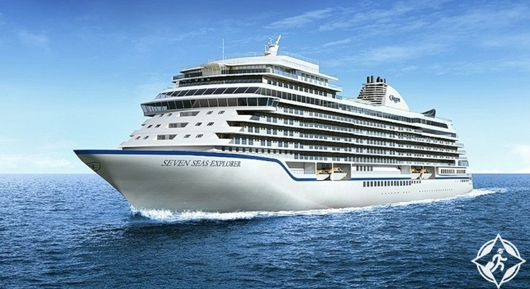

Slide 19
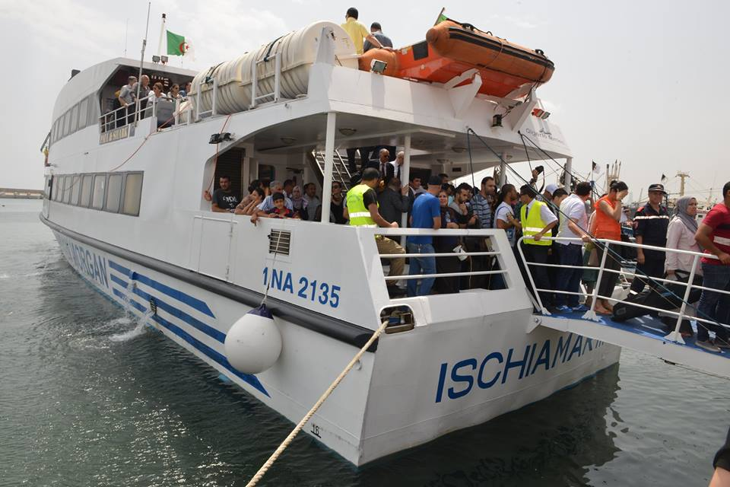

Slide 20
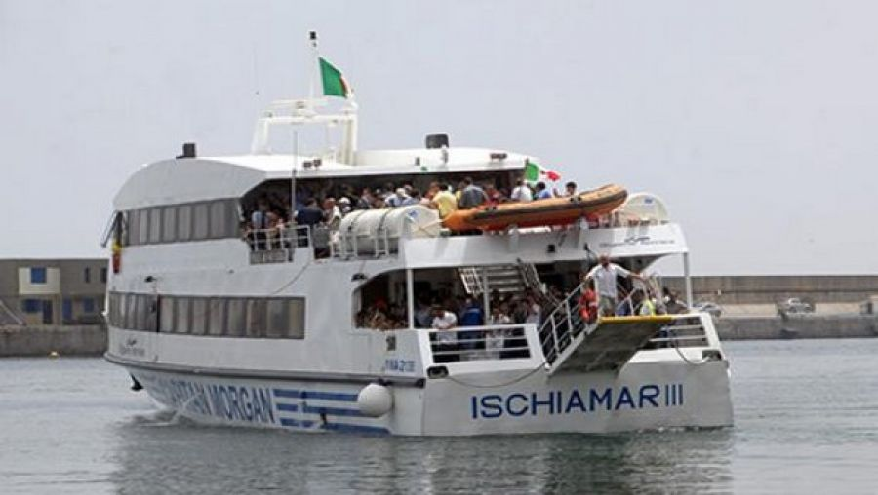

Slide 21
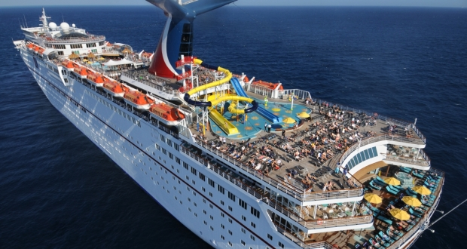

Slide 22
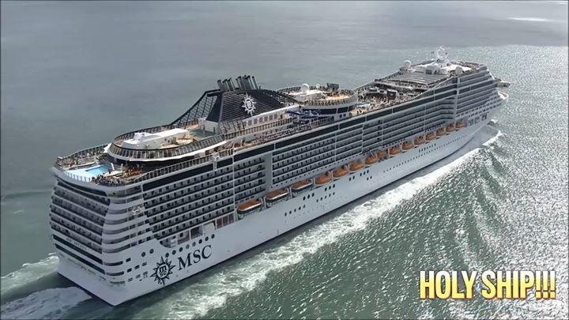

Slide 23
تطبيق نظرية أرخميدس
على الأجسام الطافية
المكاثيف
يتكون المكثاف من انتفاخ زجاجي مثقل من الأسفل بواسطة الزئبق أو الرصاص .
يطفو المكثاف فوق سائل ويعطي كثافته بالقراءة المباشرة، وهي نوعان :
مكاثيف للسوائل الأكبر كثافة من الماء:ويكون تدريج المكثاف تصاعديا
من واحد فما فوق ، ومن الأعلى الى الأسفل
مكاثيف للسوائل الأقـل كثافة من الماء: ويكون تدريج المكثاف تنازليا من واحد فما تحت ، ومن الأسفل نحو الأعلى

Slide 24
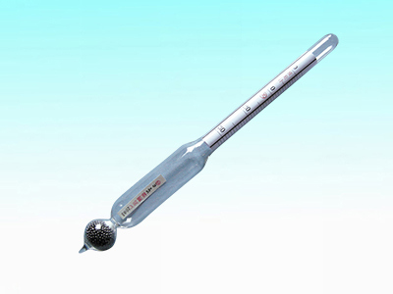

Slide 25
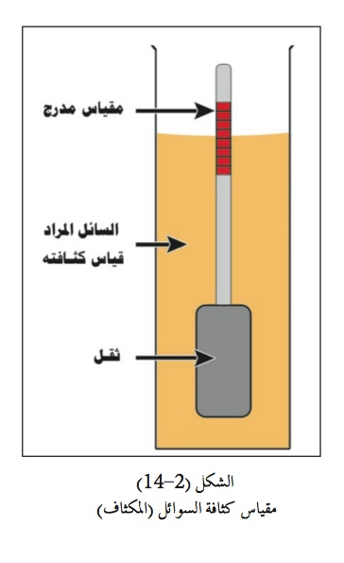

Slide 26
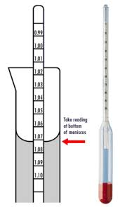

Slide 27

أشكركم على حسن الاستماع والاصغاء

